Slide 1







CHÀO MỪNG CÁC EM HỌC SINH
MÔN : ĐỊA LÍ 9

Slide 2
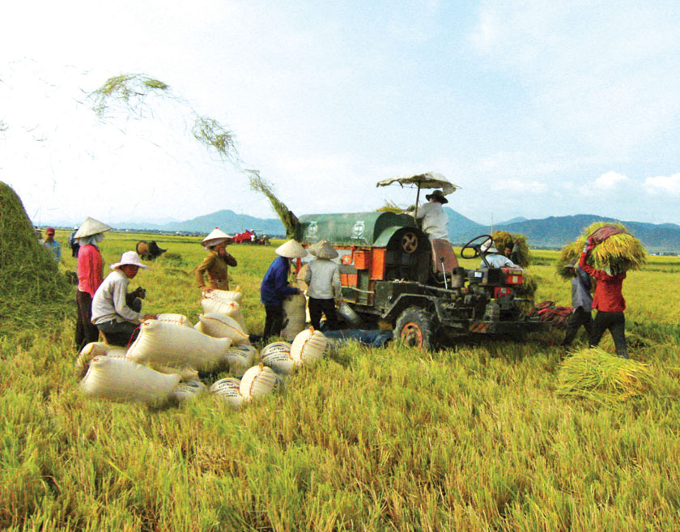
Tiết 43 - Bài 36: VÙNG ĐỒNG BẰNG SÔNG
CỬU LONG (TT)
Người thực hiện: Nguyễn Văn Ngọc

Slide 3
Tiết 43 - Bài 36: VÙNG ĐỒNG BẰNG SÔNG CỬU LONG (tiếp theo)
NỘI DUNG BÀI HỌC :
Nông nghiệp
Tình hình phát triển kinh tế
Công nghiệp
Dịch vụ
Vùng ĐB SCL
Các trung tâm kinh tế

Slide 4
Tiết 43 - Bài 36: VÙNG ĐỒNG BẰNG SÔNG CỬU LONG (tiếp theo)
IV. TÌNH HÌNH PHÁT TRIỂN KINH TẾ :
1. Nông nghiệp
a. Trồng trọt :

Slide 5
- Diện tích, sản lượng lúa ở ĐBS Cửu Long và cả nước (2018)
Tiêu chí | Đb sông Cửu Long | Cả nước
Diện tích (nghìn ha) | 4107,4 | 7570,4
Sản lượng (triệu tấn) | 24,6 | 48,8
Nguồn: Tổng cục thống kê
? Căn cứ vào bảng 36.1, hãy tính tỉ lệ % diện tích và sản lượng lúa của đồng bằng sông Cửu Long so với cả nước? Nêu ý nghĩa việc sản xuất lương thực của vùng?
Tiêu chí | Đb sông Cửu Long | Cả nước
Diện tích (%)
Sản lượng (%)
54,3%
100%
50,4%
100%

Slide 6
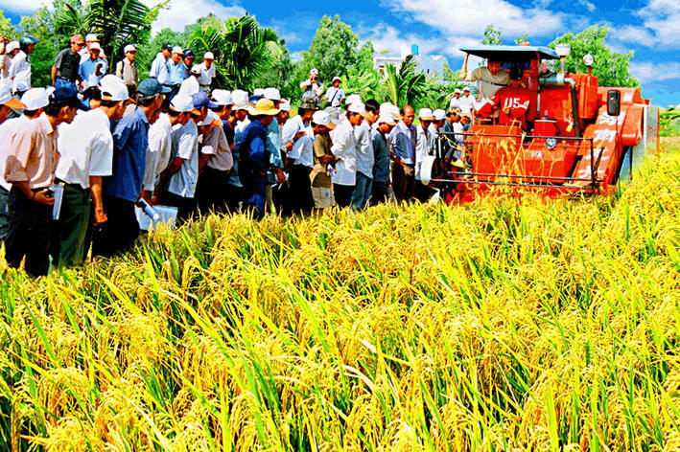
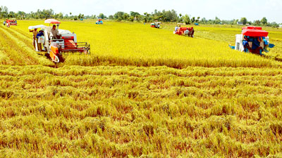
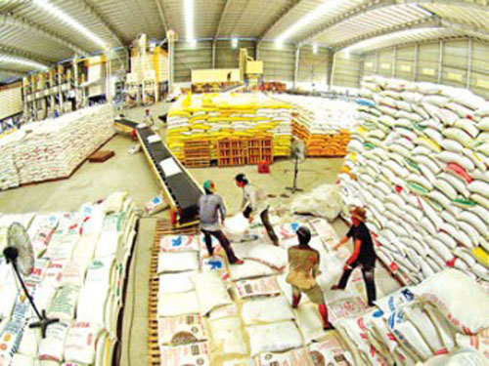
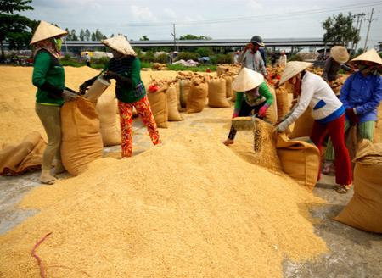

Slide 7
Hiện nay trong nghề trồng lúa đã được nhân dân ĐB sông Cửu Long áp dụng KHKT ra sao?

Slide 8
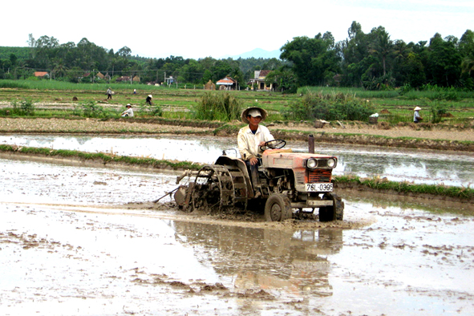
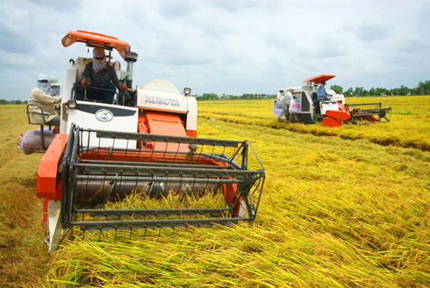
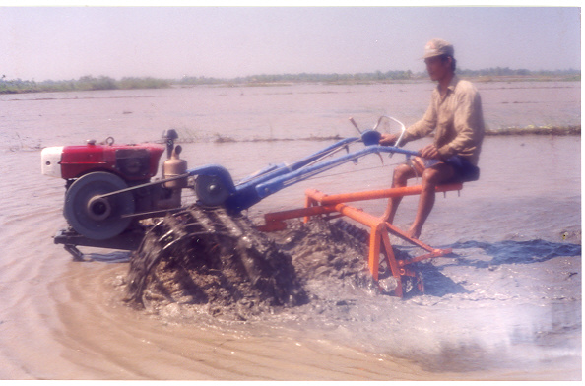
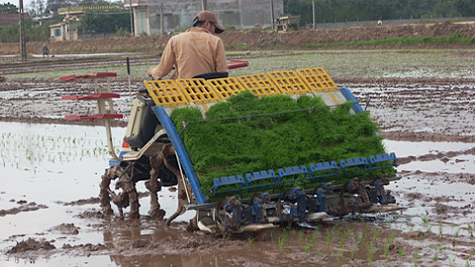
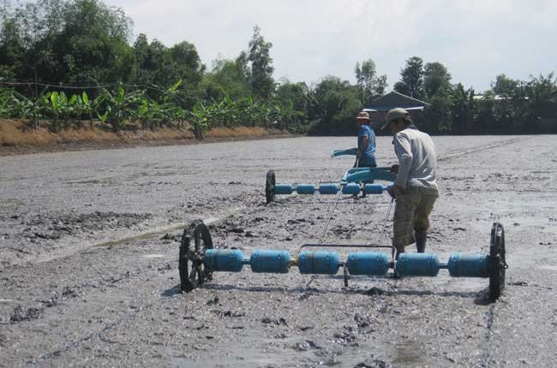
LÀM ĐẤT
THU HOẠCH LÚA
NÔNG NGHIỆP ĐƯỢC CƠ GIỚI HÓA
CẤY LÚA
XẠ LÚA

Slide 9
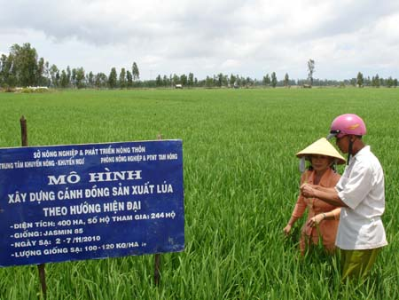
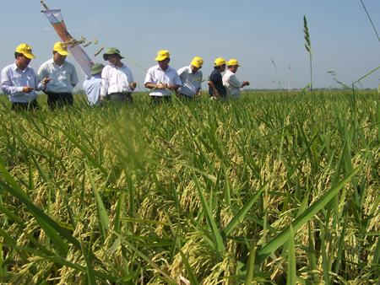
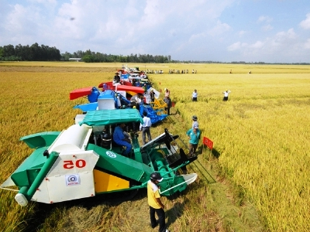
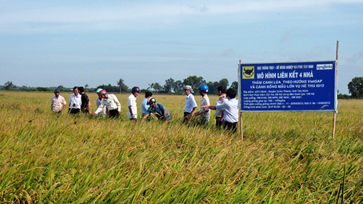
MÔ HÌNH CÁNH ĐỒNG MẪU LỚN TRIỂN KHAI CÓ LỢI CHO NÔNG DÂN

Slide 10
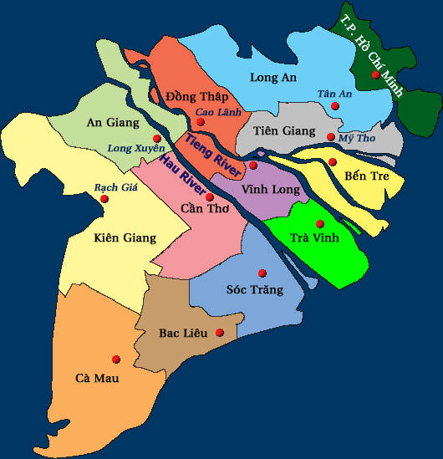

Em hãy xác định các tỉnh trồng nhiều lúa nhất ở ĐBSCL ?

Slide 11
Tiết 43 - Bài 36: VÙNG ĐỒNG BẰNG SÔNG CỬU LONG (tiếp theo)
IV.Tình hình phát triển kinh tế
Nông nghiệp
* Trồng trọt
- Là vùng trọng điểm lúa lớn nhất của cả nước: chiếm hơn 54,3% diện tích và 50,4 % sản lượng lúa của cả nước.
- Các tỉnh trồng nhiều lúa: Kiên Giang, An Giang , Long An, Đồng Tháp, Sóc Trăng, Tiền Giang.

Slide 12
- Thành tựu đạt được trong sản xuất lúa của vùng là gì ? Kết quả ra sao ?
- Bình quân lượng theo đầu người đạt 1066,3 kg và trở thành vùng xuất khẩu lúa gạo chủ lực của nước ta
Ngoài trồng lúa thì vùng ĐBSCL còn có các cây trồng nào khác?

Slide 13
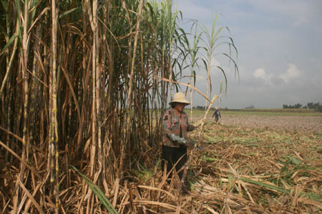
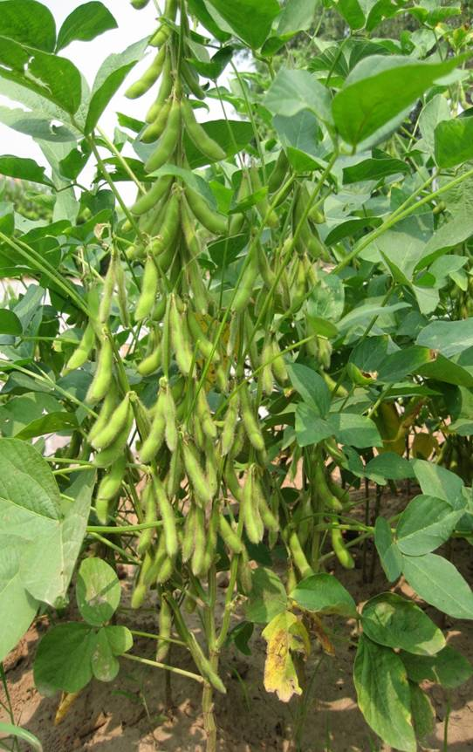
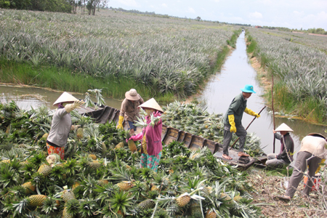
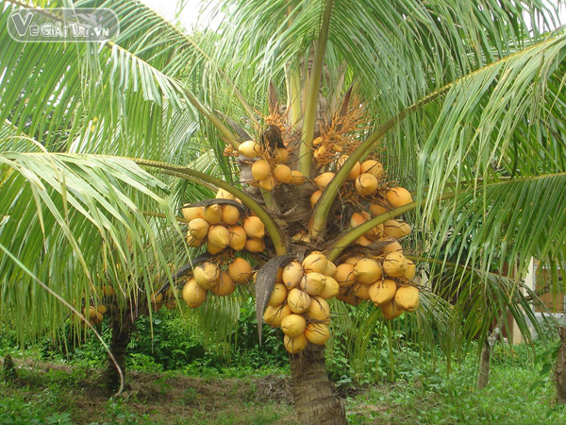
MÍA
ĐẬU TƯƠNG
Cây công nghiệp
DỨA
DỪA

Slide 14
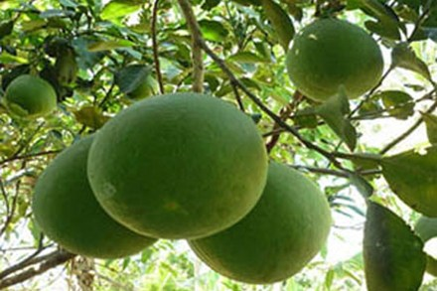
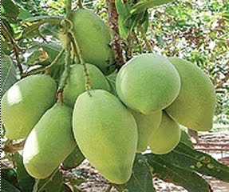
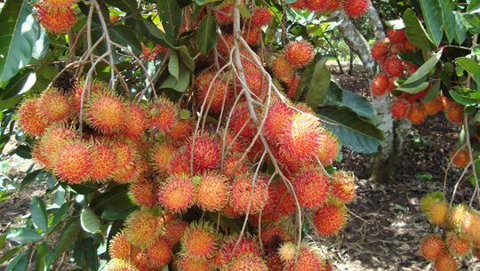
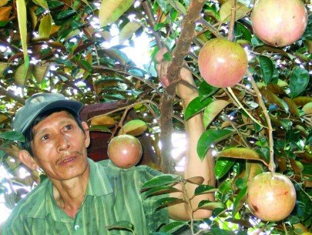
BƯỞI
XOÀI
Cây ăn quả nhiệt đới
CHÔM CHÔM
VÚ SỮA

Slide 15
Tiết 43 - Bài 36: VÙNG ĐỒNG BẰNG SÔNG CỬU LONG (tiếp theo)
IV. TÌNH HÌNH PHÁT TRIỂN KINH TẾ :
1 . Nông nghiệp :
* Trồng trọt :
Là vùng trọng điểm lúa lớn nhất của cả nước: chiếm hơn 54,3% diện tích và 50,4 % sản lượng lúa của cả nước.
.
- Các tỉnh trồng nhiều lúa: Kiên Giang, An Giang , Long An, Đồng Tháp, Sóc Trăng, Tiền Giang.
- Trồng cây công ngiệp: mía, đậu tương
- Trồng cây ăn quả nhiệt đới lớn nhất cả nước: xoài, dừa, cam, bưởi…

Slide 16
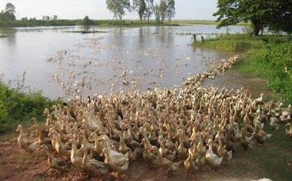
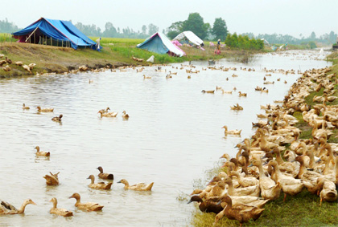
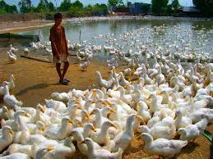
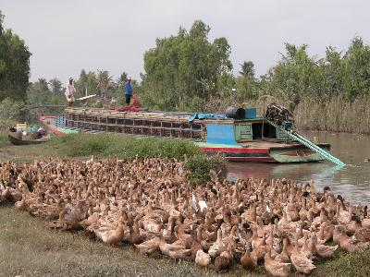
Cho biết ĐB sông Cửu Long phát triển mạnh hoạt động chăn nuôi nào?

Slide 17
Xác định các tỉnh nuôi nhiều vịt ?

Slide 18
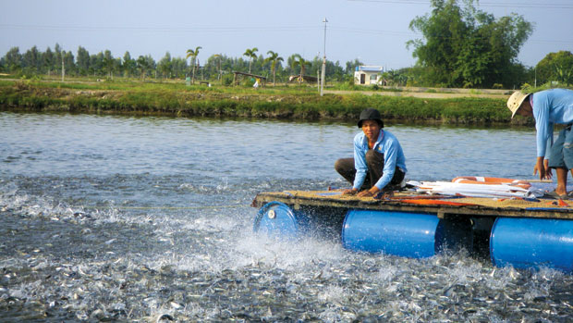
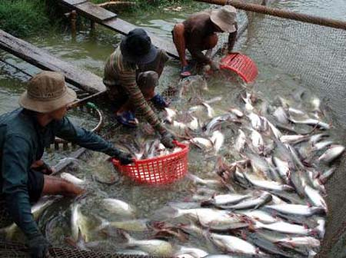
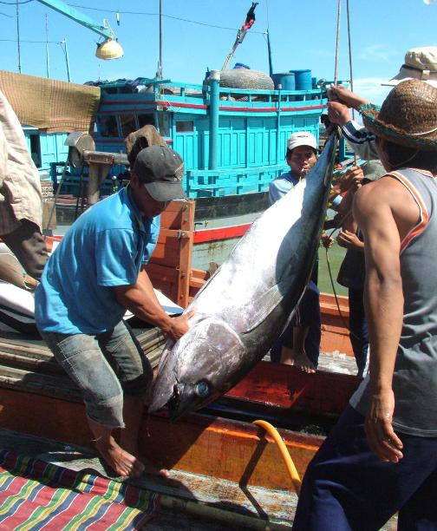
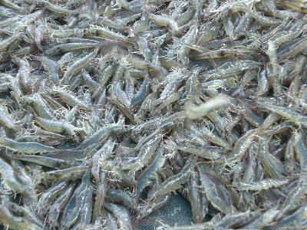
Qua các ảnh trên, em hãy cho biết nghề gì cũng phát triển mạnh ở ĐB sông Cửu Long? Vai trò?

Slide 19
Tiết 43 - Bài 36: VÙNG ĐỒNG BẰNG SÔNG CỬU LONG (tiếp theo)
IV. TÌNH HÌNH PHÁT TRIỂN KINH TẾ :
1 . Nông nghiệp :
* Chăn nuôi
- Nghề nuôi vịt đàn phát triển mạnh
- Nghề nuôi trồng thủy sản (tôm, cá xuất khẩu) đang phát triển mạnh, chiếm hơn 50% tổng sản lượng thủy sản cả nước, nhiều nhất là các tỉnh: Kiên Giang, Cà Mau, An Giang.

Slide 20
? Tại sao Đồng bằng sông Cửu Long có thế mạnh phát triển nghề nuôi trồng và đánh bắt thuỷ sản?

Slide 21
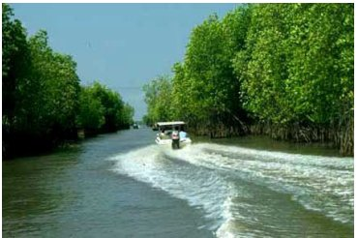
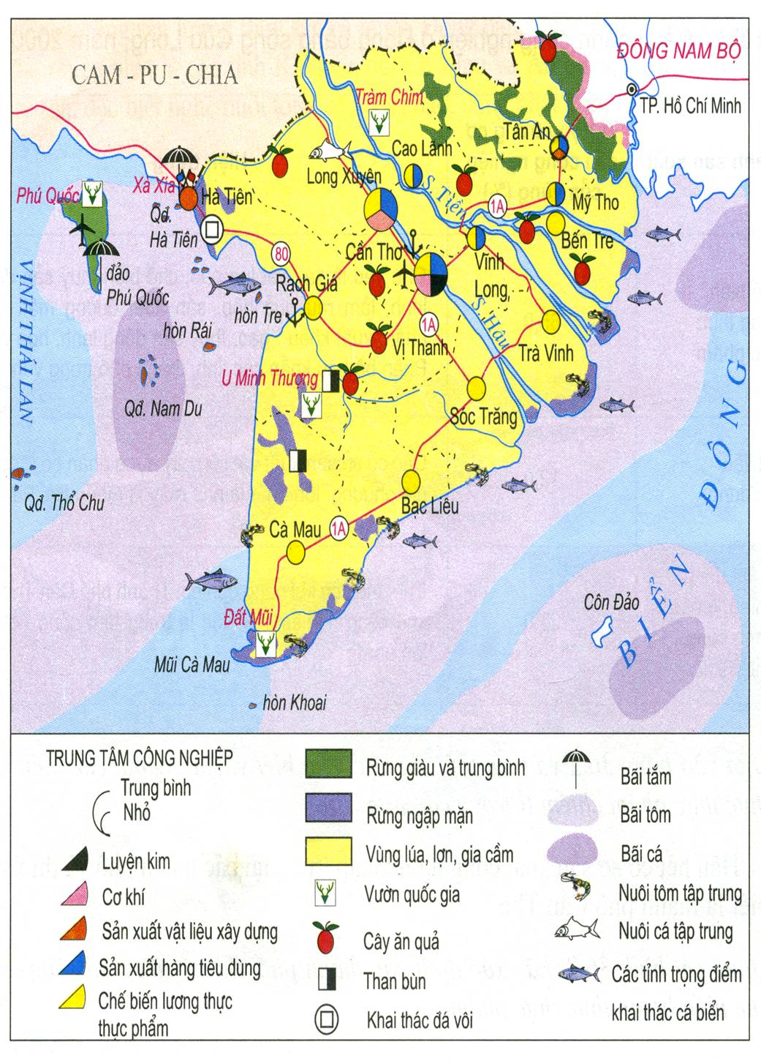
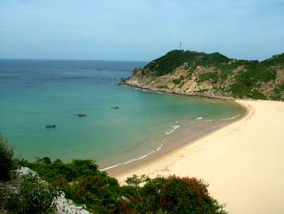
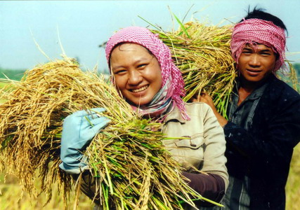
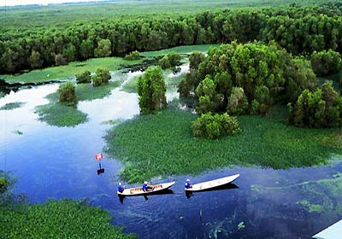
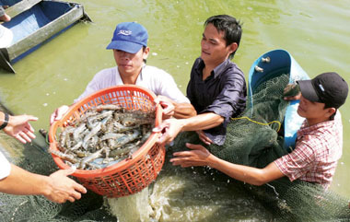
Hàng năm cửa sông Mê – Công cung cấp nguồn thủy sản lớn
Do có vùng biển rộng, ấm quanh năm
-Sản phẩm trồng trọt, chủ yếu là trồng lúa và nguồn cá tôm cũng là nguồn thức ăn phong phú để nuôi trồng thủy sản.
-
- Vùng rừng ven biển cung cấp nguồn tôm giống tự nhiên, thức ăn cho các vùng nuôi tôm

Slide 22
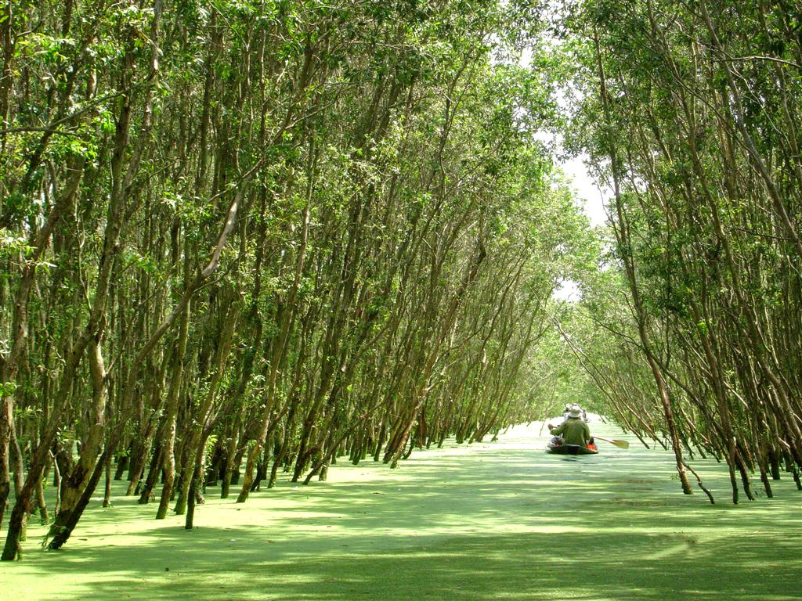
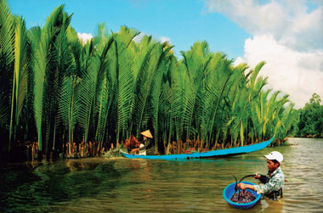
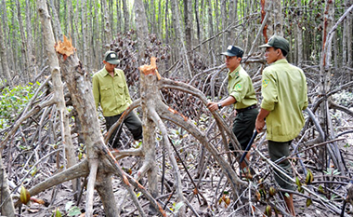
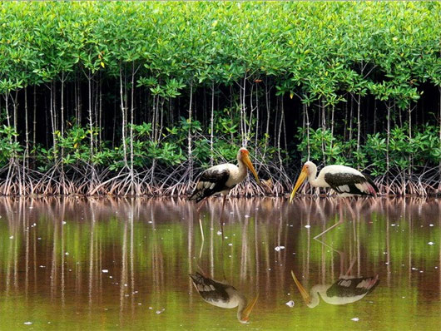
RỪNG TRÀM
DỪA NƯỚC
? Nêu vai trò của nghề rừng
RỪNG ĐƯỚC

Slide 23
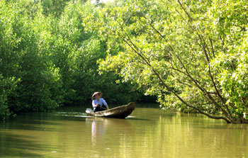
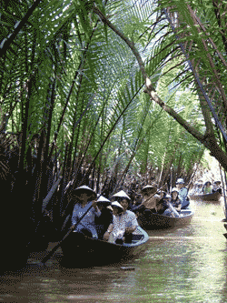

Slide 24
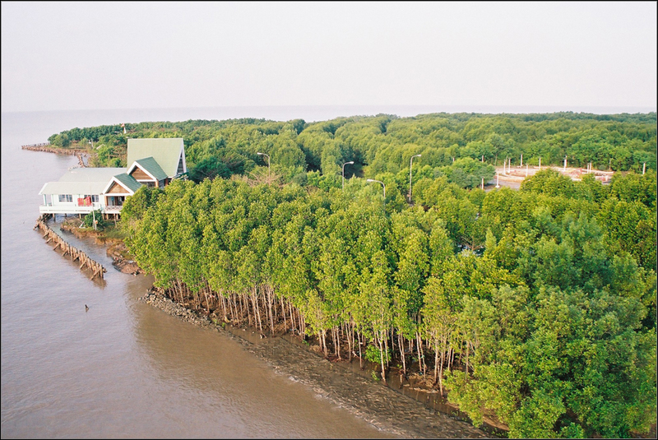
Rừng ngập mặn ở Cà Mau

Slide 25
Tiết 43 - Bài 36: VÙNG ĐỒNG BẰNG SÔNG CỬU LONG (tiếp theo)
IV. TÌNH HÌNH PHÁT TRIỂN KINH TẾ :
1 . Nông nghiệp :
* Nghề rừng
- Nghề rừng giữ vai trò quan trọng, đặc biệt là rừng ngập mặn ven biển và trên bán đảo Cà Mau

Slide 26
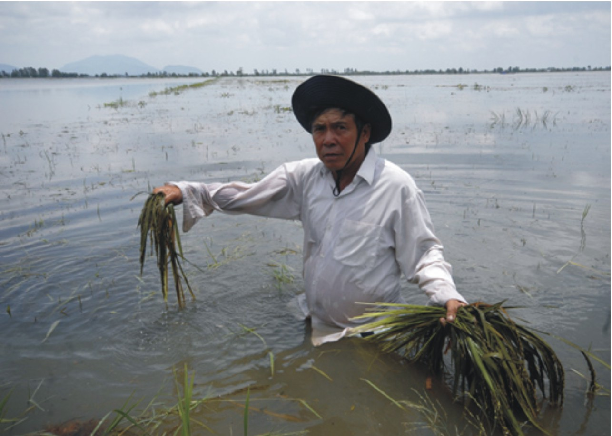
Nêu một số khó khăn làm ảnh hưởng đến sản xuất nông nghiệp của vùng?

Slide 27
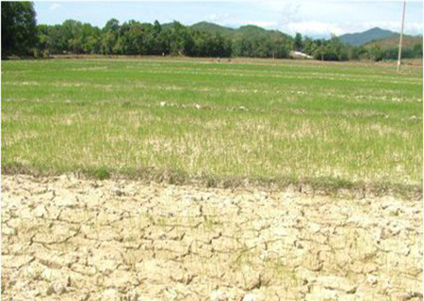
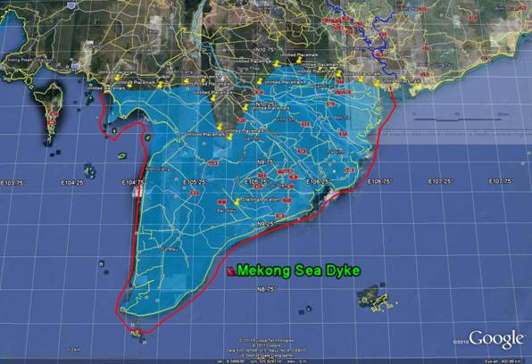
MÙA KHÔ HẠN HÁN
DỰ ÁN HỆ THỐNG ĐÊ CHỐNG NGẬP MẶN

Slide 28
Tiết 43 - Bài 36: VÙNG ĐỒNG BẰNG SÔNG CỬU LONG (tiếp theo)
IV. TÌNH HÌNH PHÁT TRIỂN KINH TẾ :
2. Công nghiệp :

Slide 29
Cho biết tỉ trọng sản xuất công nghiệp ở ĐBSCL ?
Công nghiệp
20 %
Các ngành khác
- Tỉ trọng sản xuất công nghiệp còn thấp, chiếm 20% GDP toàn vùng.
80 %
Biểu đồ cơ cấu GDP của các ngành vùng ĐBSCL

Slide 30
Bảng 36.2: Các ngành công nghiệp ở đồng bằng sông Cửu Long, năm 2000
Ngành sản xuất | % trong cơ cầu CN cả nước | Hiện trạng
Chế biến lương thực thực phẩm | 65,0 | Chủ yếu xay xát lúa gạo, chế biến thuỷ sản đông lạnh, làm rau, quả, đồ hộp, sản xuất đường mật. Sản phẩm xuất khẩu gạo, thuỷ sản đông lạnh, hoa quả. Phân bố hầu khắp các tỉnh thành trong vùng.
Vật liệu xây dựng | 12,0 | Các cơ sở sản xuất vật liệu xây dựng. Phân bố ở nhiều địa phương, lớn nhất là nhà máy xi măng Hà Tiên 1
Cơ khí nông nghiệp, một số ngành công nghiệp khác | 23,0 | Phát triển cơ khí nông nghiệp. Thành phố Cần thơ với khu công nghiệp Trà Nóc là trung tâm công nghiệp lớn nhất
Từ bảng 36.2, hãy kể tên các ngành công nghiệp chủ yếu của đồng bằng sông Cửu Long?

Slide 31
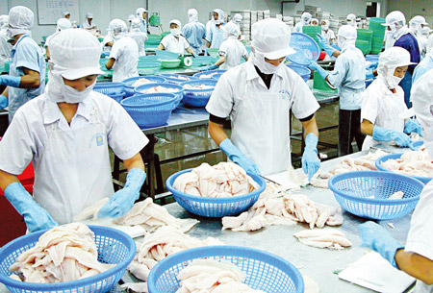
Vì sao ngành chế biến lương thực, thực phẩm chiếm tỉ trọng cao nhất

Slide 32
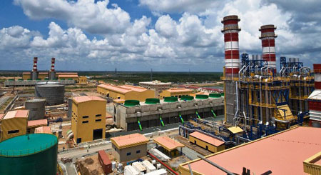
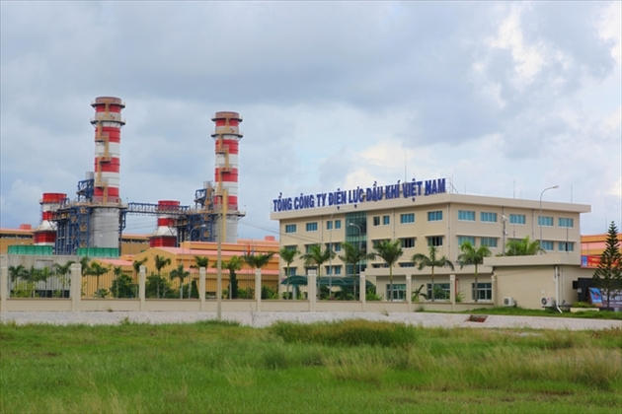


CỤM CÔNG NGHIỆP KHÍ-ĐIỆN-ĐẠM CÀ MAU

Slide 33




XI MĂNG HÀ TIÊN
MÁY NÔNG NGHIỆP
CHẾ BIẾN THỦY SẢN

Slide 34

- Xác định các trung tâm công nghiệp của vùng. Kể tên ?
TL: CÁC TP VÀ THỊ XÃ NHƯ TP. LONG XUYÊN, TP, CÀ MAU………., ĐẶC BIỆT LÀ TP. CẦN THƠ

Slide 35
Tiết 43 - Bài 36: VÙNG ĐỒNG BẰNG SÔNG CỬU LONG (tiếp theo)
IV. TÌNH HÌNH PHÁT TRIỂN KINH TẾ :
1 . Nông nghiệp :
2 . Công nghiệp :
- Tỉ trọng sản xuất công nghiệp còn thấp, chiếm 20% GDP toàn vùng (năm 2002).
- Ngành chế biến lương thực, thực phẩm chiếm tỉ trọng cao
Trung tâm công nghiệp lớn nhất vùng là : TP Cần Thơ có nhiều cơ sở sản xuất công nghiệp.
3. Dịch vụ.

Slide 36




- Quan sát các ảnh sau, hãy cho biết khu vực dịch vụ của vùng gồm các ngành nào chủ yếu ?

Slide 37




Qua các hình ảnh, em hãy cho biết: Hàng xuất khẩu chủ lực của vùng là gì ?

Slide 38








- Qua các hình ảnh, em hãy cho biết hoạt động dịch vụ gì ở ĐBSCL bắt đầu khởi sắc ?
DU LỊCH SÔNG NƯỚC,
DU LỊCH MIỆT VƯỜN
DU LỊCH BIỂN ĐẢO

Slide 39
Tiết 43 - Bài 36: VÙNG ĐỒNG BẰNG SÔNG CỬU LONG (tiếp theo)
IV. TÌNH HÌNH PHÁT TRIỂN KINH TẾ :
1 . Nông nghiệp :
2 . Công nghiệp :
3. Dịch vụ
- Gồm các hoạt động : Xuất - nhập khẩu, vận tải thủy, du lịch.
+ Xuất khẩu chủ lực là : Gạo, thủy sản đông lạnh, hoa quả.
+ Giao thông đường thủy có vai trò quan trọng trong đời sống sản xuất của nhân dân trong vùng.
+ Du lịch sinh thái bắt đầu khởi sắc.
V. Các trung tâm kinh tế:

Slide 40
Dựa vào hình 36.2, hãy xác định các trung tâm kinh tế của vùng đồng bằng sông Cửu Long? Lớn nhất là thành phố nào ?

Slide 41




CẦN THƠ
MỸ THO
CÁC TRUNG TÂM KINH TẾ
LONG XUYÊN
CÀ MAU

Slide 42
V. CÁC TRUNG TÂM KINH TẾ
- Cần Thơ, Mỹ Tho, Long Xuyên, Cà Mau
- Cần Thơ là trung tâm kinh tế lớn nhất vùng.

Slide 43

Thành phố Cần Thơ có những điều kiện thuận lợi gì để trở thành trung tâm kinh tế lớn nhất ở đồng bằng sông Cửu Long?
Vị trí địa lí thuận lợi:nằm trên trục quốc lộ 1 A, bên bờ sông Hậu với cầu Cần Thơ đã nối liền TP Hồ Chí Minh với các tỉnh Tây Nam Bộ. Là trung tâm công nghiệp và dịch vụ lớn nhất vùng, là cửa ngõ của Tiểu vùng sông Mê Công, là thành phố trực thuộc Trung ương, có số dân đông hơn 1 triệu người.

Slide 44
Tổng kết :
NÔNG NGHIỆP
Trồng lúa
Đánh bắt nuôi trông thủy sản
Trồng cây ăn quả
2
3
1
CÔNG NGHIỆP CHẾ BiẾN LƯƠNG THỰC , THỰC PHẨM
4
Gạo
Thủy sản đông lạnh
Hoa quả đóng hộp
5
6
DỊCH VỤ
Xuất – nhập khẩu
Vận tải thủy
Du lịch
7
8
9

Slide 45
Chọn ý đúng
nhất
Các tỉnh nào ở ĐBSCL phát triền nghề nuôi tôm
xuất khẩu nhất :
A
Cần Thơ, Bến Tre
B
Bạc Liêu, Long Xuyên
Đồng Tháp, Bến Tre, Bạc Liêu
C
Kiên Giang, Cà Mau, An Giang
D
Đáp án

Slide 46
Vùng nuôi trồng thủy sản mạnh nhất nước ta là :
Chọn ý
đúng nhất
Duyên hải Nam Trung Bộ
A
Đồng bằng Sông Cửu Long
B
Đồng bằng Sông Hồng
C
Bắc Trung Bộ
D
Đáp án

Slide 47

HƯỚNG DẪN HỌC TẬP:
- Học thuộc bài cũ :
+ Đặc điểm các ngành nông nghiệp, công nghiệp và dịch vụ
+ Xác định các trung tâm công nghiệp lớn ở ĐBSCL
- Làm bài tập 3 trang 133 SGK
Cách vẽ
nghìn tấn
CẢ NƯỚC
ĐB SCL
3000
2000
1584,4
* Chuẩn bị thước kẻ, bút chì, bút màu, máy tính để thực hành
1000
819
0
Năm
1995
2000
2002
? Tên biểu đồ

